Slide 1
과목_학년학기_단원 | suh_p_0401_01
차시명 | 02 만을 알아볼까요
파일명 | suh_p_0401_01_0002
검토 | 담당
수학팀 | 김예림
문서 HISTORY
번호 | 버전 | 문서 작성일 | 내용 비고 | 작성자 (내선번호) | 검토자
1 | V 1.0 | 2021.12.15 | 문서 발생 | 김예림
2 | V 1.0 | 2021.12.16 | 문서 수정 | 김예림
3 | V 1.0 | 2021.12.20 | 문서 수정 | 김예림
4 | V 2.0 | 2021.12.23 | 문서 수정 | 김예림
5
6
7
8
9
10
11

Slide 2
학습 단계 | 자료명 |  | 프레임 수 | 교과서 정보 | 파일명 | 자료 형태
도입 | 애니 | [도입 애니메이션] 해외 아동 돕기 | 1 | 수학 12쪽, 수학 익힘 8~9쪽 | suh_p_0401_01_0002_101_1.html | Html5(애니)
도입 | 생각 열기 | [생각 열기] 1000이 10개인 수 탐색하기 | 1 | 수학 12쪽, 수학 익힘 8~9쪽 | suh_p_0401_01_0002_102_1.html | Html5
도입 | 학습 목표 | 이번 시간에 배울 내용 | 1 |  | suh_p_0401_01_0002_103_1.html | Html5
전개 | 다지기 1 | [다지기 1] 1000이 10개인 수로 10000 이해하기 | 1 | 수학 12쪽, 수학 익힘 8~9쪽 | suh_p_0401_01_0002_201_1.html | Html5
전개 | 개념 확인 | [개념 확인] 만 알아보기 | 1 | 수학 12쪽, 수학 익힘 8~9쪽 | suh_p_0401_01_0002_201_2.html | Html5
전개 | 다지기 2 | [다지기 2] 10000이 얼마큼의 수인지 알아보기 | 1 | 수학 13쪽, 수학 익힘 8~9쪽 | suh_p_0401_01_0002_202_1.html | Html5
전개 | 다지기 3 | [다지기 3] 10000원 만들기 | 1 | 수학 13쪽, 수학 익힘 8~9쪽 | suh_p_0401_01_0002_203_1.html | Html5
전개 | 키우기 | [키우기] 10000 익히기 | 1 | 수학 13쪽, 수학 익힘 8~9쪽 | suh_p_0401_01_0002_204_1.html | Html5
정리 | 핵심 정리 | 핵심 정리 | 1 |  | suh_p_0401_01_0002_301_1.html | Html5
정리 | 차시 예고 | 다음 시간에 배울 내용 | 1 |  | suh_p_0401_01_0002_302_1.html | Html5
평가 | 확인 문제 | 확인 문제 | 1 |  | suh_p_0401_01_0002_401_1.html | Html5
평가 | 애니 | [창의·융합 자료] 만 원권 지폐에는 몇 개의 문화재가 들어 있을까? | 1 |  | suh_p_0401_01_0002_402_1.html | Html5(애니)
총 프레임 수 |  |  | 12

Slide 3
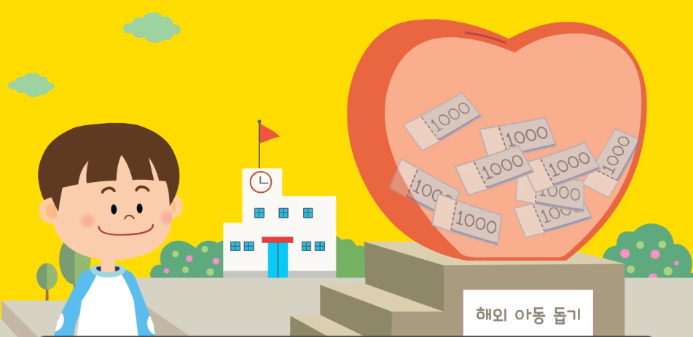
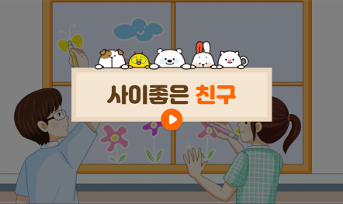
4-1
1. 큰 수
suh_p_0401_01_0002_101_1
02 만을 알아볼까요
Θ Description & Function
[애니 DVD 개발물]
박만구(2022)\4-1\3_001_2015개정\수학 4-1 지도서\app\resource\contents\lesson01\ops\lesson01\video
[애니 게이트 참고 화면]
해외 아동 돕기
애니 파일명 | mm_41_1_01_02_01_ani

Slide 4




4-1
1. 큰 수
suh_p_0401_01_0002_102_1
02 만을 알아볼까요
Θ Description & Function
다음 그림의 상황에 대하여 이야기해 봅시다.
탭 이벤트
확대 버튼 및 풀 팝업창(다음 슬라이드)
답 칸 클릭하면 답 나타남. 정답 확인 버튼은 정답 가리기로 토글 됨.
#1
물음 1
물음 2
모금함에 넣은 돈은 어떤 돈일까요?
해외 아동들을 돕기 위한 돈입니다.
#2
#3
삽화 파일명 | bg.png 박만구(2022)\4-1\3_001_2015개정\수학 4-1 지도서\app\resource\contents\lesson01\ops\lesson01\images\mm_41_1_01_02_01

Slide 5

4-1
1. 큰 수
suh_p_0401_01_0002_201_1
02 만을 알아볼까요
Θ Description & Function
< 확대 버튼 클릭 시 나타나는 화면>

Slide 6
4-1
1. 큰 수
suh_p_0401_01_0002_102_1
02 만을 알아볼까요
Θ Description & Function
다음 그림의 상황에 대하여 이야기해 봅시다.
답 칸 클릭하면 답 나타남. 정답 확인 버튼은 정답 가리기로 토글 됨.
물음 1
물음 2
어떤 돈을 얼마큼 넣었나요?
1000원짜리 지폐를 10장 넣었습니다.
#1

Slide 7

4-1
1. 큰 수
suh_p_0401_01_0002_103_1
02 만을 알아볼까요
Θ Description & Function
#1
[이번 시간에 배울 내용]
준비물 클릭 시 박스 나타남. 엑스 버튼으로 닫기.
1
이번 시간에는 무엇을 배울까요?
수학 12~13쪽
수학 익힘 8~9쪽
10000이 얼마큼의 수인지를 이해할 수 있습니다.
10000을 쓰고, 읽을 수 있습니다.
#2
모형 돈

Slide 8
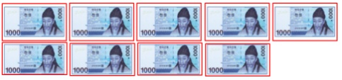
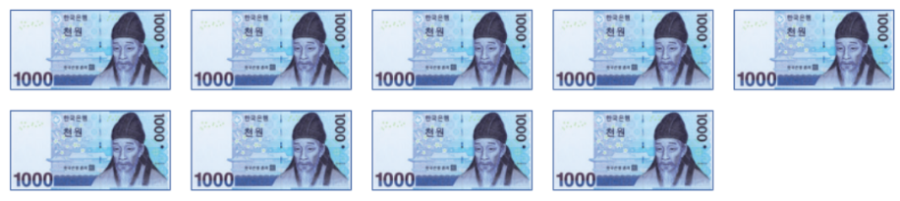




4-1
1. 큰 수
suh_p_0401_01_0002_201_1
02 만을 알아볼까요
Θ Description & Function
모금함에 넣은 돈은 얼마인지 알아봅시다.
탭 이벤트
클릭 영역 반짝거리는 이벤트+내레이션 있음. 클릭 시 지폐가 순차적으로 빨간색 윤곽선 처리 됨. (윗줄 좌에서 우로, 그 다음 아랫줄)
#2 이벤트 후 #3 지폐 반짝거리는 클릭 이벤트 나오고 클릭 시 자동으로 이동. 사이즈에 맞게 이동 됨(DVD 드래그 기능 대신 클릭으로 변경)
천재 교과서 캐릭터 사용. 처음에 캐릭터가 가운데 있음. 말줄임 버튼을 클릭하면 캐릭터가 좌측으로 이동하고, 우측으로 말풍선이 나타나고 내레이션이 나옴. (풀 팝업창 다음 슬라이드)
[기능 관련 참고 DVD 개발물]
박만구(2022)/4-1/3_001_2015개정/수학%204-1%20지도서/app/resource/contents/lesson01/ops/lesson01/mm_41_1_01_03_01.html
#1
물음 1
물음 2
1000원짜리 지폐를 세어 보세요.
#2
#3
#4
내레이션: 캐릭터(여, 초4)
suh_p_0401_01_0002_201_1
(그림과 매칭하여 하나씩 셈)
천원, 이 천원, 삼 천원, 사 천원, 오 천원, 육 천원, 칠 천원, 팔 천원, 구 천원
삽화 파일명 | img_01_0001.png 박만구(2022)\4-1\3_001_2015개정\수학 4-1 지도서\app\resource\contents\lesson01\ops\lesson01\images\mm_41_1_01_03_01

Slide 9
4-1
1. 큰 수
suh_p_0401_01_0002_201_1
02 만을 알아볼까요
Θ Description & Function
모금함에 넣은 돈은 얼마인지 알아봅시다.
< 말줄임 버튼 클릭 시 나타나는 화면>
처음에 캐릭터는 가운데 있음. 말줄임 버튼을 클릭하면 캐릭터가 좌측으로 이동하고, 우측으로 말풍선이 나타나고 내레이션이 나옴.
물음 1
물음 2
1000원짜리 지폐를 세어 보세요.
#1
8장이면 8000원, 9장이면
9000원, 10장이면 ••••••.
내레이션: 캐릭터(여, 초4)
suh_p_0401_01_0002_201_1
8장이면 8000원, 9장이면 9000원, 10장이면 ••••••.

Slide 10

4-1
1. 큰 수
suh_p_0401_01_0002_201_1
02 만을 알아볼까요
Θ Description & Function
모금함에 넣은 돈은 얼마인지 알아봅시다.
탭 이벤트
더 알아보기 풀 팝업창(다음 슬라이드)
답 칸 클릭하면 답 나타남. 정답 확인 버튼은 정답 가리기로 토글 됨.
#1
물음 1
물음 2
1000이 10개인 수를 어떻게 쓰고 읽으면 좋을지 이야기해 보세요.
1000이 10개인 수를 10000 또는 1만이라고 쓰고, 만 또는 일만이라고 읽으면 좋을 것 같습니다.
#2
#3

Slide 11

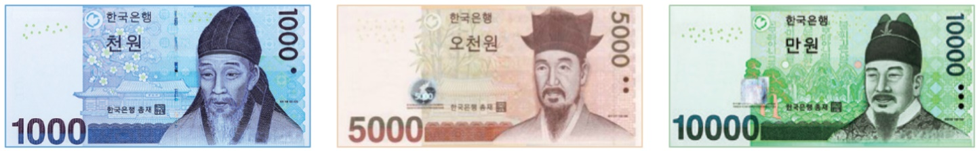
4-1
1. 큰 수
suh_p_0401_01_0002_201_1
02 만을 알아볼까요
Θ Description & Function
< 더 알아보기 버튼 클릭 시 나타나는 화면>
지폐 3개 테두리에 반짝거리는 클릭 이벤트 있음. 각 지폐를 클릭 시 정오답 표시 나타남.
2. 정오답 소스. 정오답 클릭음 있음
3. 오답 X는 클릭 시 나타났다가 사라짐.
4. 답 칸 클릭하면 답 나타남. 정답 확인 버튼은 정답 가리기로 토글 됨.
1000원짜리 9장은 구천 원입니다.
1000원짜리 10장과 같은 돈을 찾아볼까요?
#1~3
#4
삽화 파일명 | bg_popup_more.png 박만구(2022)\4-1\3_001_2015개정\수학 4-1 지도서\app\resource\contents\lesson01\ops\lesson01\images\mm_41_1_01_03_01

Slide 12

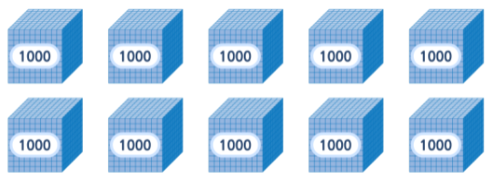
4-1
1. 큰 수
suh_p_0401_01_0002_201_2
02 만을 알아볼까요
Θ Description & Function
모금함에 넣은 돈은 얼마인지 알아봅시다.
개념 정리 학습창
답 칸 클릭하면 답 나타남.
답 칸 별도 박스 사용
답 칸 내 텍스트 색상은 빨간색
정답 확인 버튼 없음
#1
#2~4
1000이 10개인 수를 또는 이라 쓰고,
또는 이라고 읽습니다.
10000
1만
만
일만
삽화 파일명 | img_01.png 박만구(2022)\4-1\3_001_2015개정\수학 4-1 지도서\app\resource\contents\lesson01\ops\lesson01\images\mm_41_1_01_03_02

Slide 13



4-1
1. 큰 수
suh_p_0401_01_0002_202_1
02 만을 알아볼까요
Θ Description & Function
10000은 얼마큼의 수인지 알아봅시다.
이너 버튼(페이지 2개)
답 칸 클릭하면 답 나타남. 정답 확인 버튼은 정답 가리기로 토글 됨.
10배
10배
10배
10배
1
10
100
1000
10000
#1
#2

Slide 14
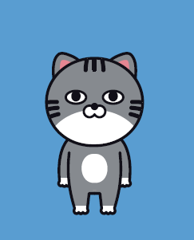
4-1
1. 큰 수
suh_p_0401_01_0002_202_1
02 만을 알아볼까요
Θ Description & Function
10000은 얼마큼의 수인지 알아봅시다.
더 알아보기 풀 팝업창(다음 슬라이드)
2. 천재 교과서 캐릭터 사용. 처음에 캐릭터가 가운데 있음. 말줄임 버튼을 클릭하면 캐릭터가 좌측으로 이동하고, 우측으로 말풍선이 나타나고 내레이션이 나옴. (다음 슬라이드)
1000
9000보다 만큼 더 큰 수
100
9900보다 만큼 더 큰 수
10000은
10
9990보다 만큼 더 큰 수
1
9999보다 만큼 더 큰 수
#2
#1

Slide 15
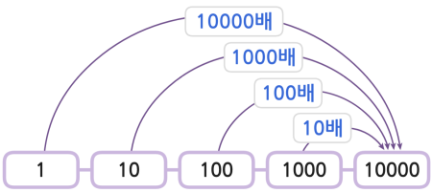
4-1
1. 큰 수
suh_p_0401_01_0002_202_1
02 만을 알아볼까요
Θ Description & Function
< 더 알아보기 버튼 클릭 시 나타나는 화면>
아래와 같은 형태로 개발
답 칸 클릭하면 답 나타남. 정답 확인 버튼은 정답 가리기로 토글 됨.
10000을 어떤 수의 몇 배로 나타내 보세요.
10000배
#1
1000배
100배
10배
1
10
100
1000
10000
#2

Slide 16
4-1
1. 큰 수
suh_p_0401_01_0002_202_1
02 만을 알아볼까요
Θ Description & Function
10000은 얼마큼의 수인지 알아봅시다.
< 말줄임 버튼 클릭 시 나타나는 화면>
처음에 캐릭터는 가운데 있음. 말줄임 버튼을 클릭하면 캐릭터가 좌측으로 이동하고, 우측으로 말풍선이 나타나고 내레이션이 나옴.
1000
9000보다 만큼 더 큰 수
100
9900보다 만큼 더 큰 수
10000은
10
9990보다 만큼 더 큰 수
1
9999보다 만큼 더 큰 수
#1
10000을 나타내는
수를 더 찾아볼까?
내레이션: 캐릭터(남, 초4)
suh_p_0401_01_0002_202_1
10000을 나타내는 수를 더 찾아볼까?

Slide 17
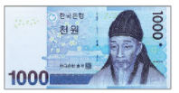



4-1
1. 큰 수
suh_p_0401_01_0002_203_1
02 만을 알아볼까요
Θ Description & Function
10000원이 되려면 각각의 돈이 얼마나 필요한지 알아봅시다.
풀이 확인 팝업창(다음 슬라이드)
답 칸 클릭하면 답 나타남. 정답 확인 버튼은 정답 가리기로 토글 됨.
10장
100
개
1000
개
#1
#2
삽화 파일명 | bg.png 박만구(2022)\4-1\3_001_2015개정\수학 4-1 지도서\app\resource\contents\lesson01\ops\lesson01\images\mm_41_1_01_05_01

Slide 18

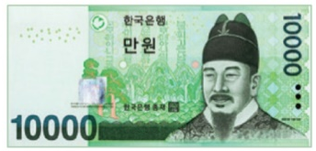
4-1
1. 큰 수
suh_p_0401_01_0002_203_1
02 만을 알아볼까요
Θ Description & Function
10000원이 되려면 각각의 돈이 얼마나 필요한지 알아봅시다.
< 풀이 확인 클릭 시 나타나는 화면>
풀이
1000개
100개
?
?
10장
100
개
1000
개
10개
10개
10장

Slide 19
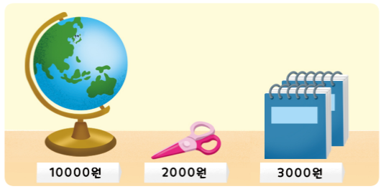

4-1
1. 큰 수
suh_p_0401_01_0002_204_1
02 만을 알아볼까요
Θ Description & Function
1000원짜리 지폐 8장이 있습니다. 지구본을 사려면 1000원짜리 지폐 몇 장이 더 필요한지 알아봅시다.
천재 교과서 캐릭터 사용. 말줄임 버튼 클릭 시 모션+내레이션+말풍선 나타남. (다음 슬라이드)
풀이 확인 팝업창(내레이션 화면 다음 슬라이드)
답 칸 클릭하면 답 나타남. 정답 확인 버튼은 정답 가리기로 토글 됨.
#1
2
장
#2
#3
삽화 파일명 | bg.png 박만구(2022)\4-1\3_001_2015개정\수학 4-1 지도서\app\resource\contents\lesson01\ops\lesson01\images\mm_41_1_01_06_01

Slide 20
4-1
1. 큰 수
suh_p_0401_01_0002_204_1
02 만을 알아볼까요
Θ Description & Function
1000원짜리 지폐 8장이 있습니다. 지구본을 사려면 1000원짜리 지폐 몇 장이 더 필요한지 알아봅시다.
< 말줄임 버튼 클릭 시 나타나는 화면>
캐릭터 위로 말풍선이 나타나고 내레이션이 나옴.
#1
만 원이 되려면
1000원짜리 지폐가 몇 장
더 있어야 할까?
2
장
내레이션: 캐릭터(남, 초4)
suh_p_0401_01_0002_204_1
만 원이 되려면 1000원짜리 지폐가 몇 장 더 있어야 할까?

Slide 21
4-1
1. 큰 수
suh_p_0401_01_0002_204_1
02 만을 알아볼까요
Θ Description & Function
1000원짜리 지폐 8장이 있습니다. 지구본을 사려면 1000원짜리 지폐 몇 장이 더 필요한지 알아봅시다.
< 풀이 확인 클릭 시 나타나는 화면>
풀이
?
2
장
10000원이 되려면 1000원짜리 지폐가 10장 있어야 하므로 1000원짜리 지폐 2장이 더 있어야 살 수 있습니다.

Slide 22
4-1
1. 큰 수
suh_p_0401_01_0002_301_1
02 만을 알아볼까요
Θ Description & Function
핵심 정리
기존 개발물 활용
https://cdata2.tsherpa.co.kr/tsherpa/MultiMedia/Flash/2020/curri/index.html?flashxmlnum=yrhj07&classa=A8-C1-41-MM-MM-04-02-02-0-0-0-0&classno=MM_41_04/suh_0401_01_0002/suh_0401_01_0002_301_1.html
[ 10000 알아보기 ]
1000
2000
3000
4000
5000
6000
7000
8000
9000
10000
10000
1000이 10개인 수를 또는 1만이라 쓰고,
만
또는 일만이라고 읽습니다.

Slide 23
4-1
1. 큰 수
suh_p_0401_01_0002_302_1
02 만을 알아볼까요
Θ Description & Function
#1
[다음 시간에 배울 내용]
1
다음 시간에는 무엇을 배울까요?
수학 14~15쪽
수학 익힘 10~11쪽
다섯 자리 수를 알아볼까요

Slide 24
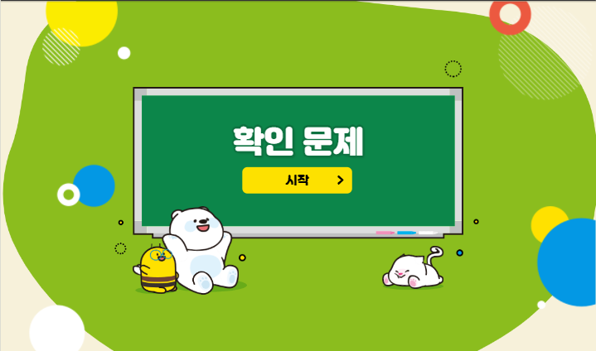

4-1
1. 큰 수
suh_p_0401_01_0002_401_1
02 만을 알아볼까요
Θ Description & Function
#1
[확인 문제] 게이트
활동지 다운로드 버튼. 다운로드 되는 파일은 (4-1-1)형성평가2_02차시.hwp
#2

Slide 25

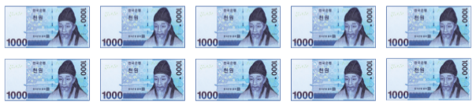
4-1
1. 큰 수
suh_p_0401_01_0002_401_1
02 만을 알아볼까요
Θ Description & Function
문제 1
문제 2
문제 3
문제 4
문제 5
문제 6
문제 7
문제 8
활동지 다운로드 버튼(1~3번) 다운로드 되는 파일은 (4-1-1)형성평가2_02차시.hwp
답 칸 클릭하면 답 나타남. 정답 확인 버튼은 정답 가리기로 토글 됨.
그림을 보고 □ 안에 알맞은 수를 써넣으시오.
10000
1000이 10개인 수는 입니다.
#1
#2
삽화 파일명 | bg.png 박만구(2022)\4-1\3_001_2015개정\수학 4-1 지도서\app\resource\contents\lesson01\ops\lesson01\images\mm_41_1_01_05_01

Slide 26

4-1
1. 큰 수
suh_p_0401_01_0002_401_1
02 만을 알아볼까요
Θ Description & Function
문제 1
문제 2
문제 3
문제 4
문제 5
문제 6
문제 7
문제 8
활동지 다운로드 버튼(1~3번) 다운로드 되는 파일은 (4-1-1)형성평가2_02차시.hwp
답 칸 클릭하면 답 나타남. 정답 확인 버튼은 정답 가리기로 토글 됨.
민재와 수아가 설명하는 수는 무엇입니까?
9900보다
100만큼 더 큰 수야.
9990보다 10만큼
더 큰 수지.
민재
수아
#1
10000
#2
삽화 파일명 | bg.png 박만구(2022)\4-1\3_001_2015개정\수학 4-1 지도서\app\resource\contents\lesson01\ops\lesson01\images\mm_41_1_01_07_03

Slide 27
4-1
1. 큰 수
suh_p_0401_01_0002_401_1
02 만을 알아볼까요
Θ Description & Function
문제 1
문제 2
문제 3
문제 4
문제 5
문제 6
문제 7
문제 8
활동지 다운로드 버튼(1~3번) 다운로드 되는 파일은 (4-1-1)형성평가2_02차시.hwp
답 칸 클릭하면 답 나타남. 정답 확인 버튼은 정답 가리기로 토글 됨.
그림을 보고 □ 안에 알맞은 수를 써넣으시오.
20
20
20
9940
9960
9980
10000
40
9960보다 만큼 더 큰 수는 10000입니다.
#1
#2

Slide 28
4-1
1. 큰 수
suh_p_0401_01_0002_401_1
02 만을 알아볼까요
Θ Description & Function
문제 1
문제 2
문제 3
문제 4
문제 5
문제 6
문제 7
문제 8
1. 기존 개발물 활용(4~8번)
https://cdata2.tsherpa.co.kr/tsherpa/MultiMedia/Flash/2020/curri/index.html?flashxmlnum=yrhj07&classa=A8-C1-41-MM-MM-04-02-02-0-0-0-0&classno=MM_41_04/suh_0401_01_0002/suh_0401_01_0002_401_1.html
□ 안에 알맞은 수를 써넣으시오.
(1) 1000원짜리 지폐가 9장이면 원입니다.
9000
10000
(2) 1000원짜리 지폐가 10장이면 원입니다.

Slide 29
4-1
1. 큰 수
suh_p_0401_01_0002_401_1
02 만을 알아볼까요
Θ Description & Function
문제 1
문제 2
문제 3
문제 4
문제 5
문제 6
문제 7
문제 8
1. 기존 개발물 활용(4~8번)
https://cdata2.tsherpa.co.kr/tsherpa/MultiMedia/Flash/2020/curri/index.html?flashxmlnum=yrhj07&classa=A8-C1-41-MM-MM-04-02-02-0-0-0-0&classno=MM_41_04/suh_0401_01_0002/suh_0401_01_0002_401_1.html
알맞은 말을 고르시오.
( ) 안을 클릭하세요.
1000이 10개이면 ( 9000 , 10000 ) 이라 쓰고
( 구천 , 만 )이라고 읽습니다.

Slide 30
4-1
1. 큰 수
suh_p_0401_01_0002_401_1
02 만을 알아볼까요
Θ Description & Function
문제 1
문제 2
문제 3
문제 4
문제 5
문제 6
문제 7
문제 8
1. 기존 개발물 활용(4~8번)
https://cdata2.tsherpa.co.kr/tsherpa/MultiMedia/Flash/2020/curri/index.html?flashxmlnum=yrhj07&classa=A8-C1-41-MM-MM-04-02-02-0-0-0-0&classno=MM_41_04/suh_0401_01_0002/suh_0401_01_0002_401_1.html
□ 안에 알맞은 수를 써넣으시오.
2000
(1) 10000은 8000보다 만큼 더 큰 수입니다.
200
(2) 10000은 9800보다 만큼 더 큰 수입니다.
(3) 10000은 보다 20만큼 더 큰 수입니다.
9980
(4) 10000은 보다 2만큼 더 큰 수입니다.
9998

Slide 31
4-1
1. 큰 수
suh_p_0401_01_0002_401_1
02 만을 알아볼까요
Θ Description & Function
문제 1
문제 2
문제 3
문제 4
문제 5
문제 6
문제 7
문제 8
1. 기존 개발물 활용(4~8번)
https://cdata2.tsherpa.co.kr/tsherpa/MultiMedia/Flash/2020/curri/index.html?flashxmlnum=yrhj07&classa=A8-C1-41-MM-MM-04-02-02-0-0-0-0&classno=MM_41_04/suh_0401_01_0002/suh_0401_01_0002_401_1.html
그림을 보고 □ 안에 알맞은 수를 써넣으시오.
10
10
10
10
9960
9970
9980
9990
10000
30
(1) 9970보다 만큼 더 큰 수는 10000입니다.
40
(2) 9960은 10000보다 만큼 더 작은 수입니다.

Slide 32
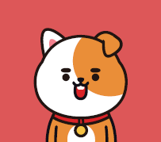

4-1
1. 큰 수
suh_p_0401_01_0002_401_1
02 만을 알아볼까요
Θ Description & Function
문제 1
문제 2
문제 3
문제 4
문제 5
문제 6
문제 7
문제 8
1. 기존 개발물 활용(4~8번)
https://cdata2.tsherpa.co.kr/tsherpa/MultiMedia/Flash/2020/curri/index.html?flashxmlnum=yrhj07&classa=A8-C1-41-MM-MM-04-02-02-0-0-0-0&classno=MM_41_04/suh_0401_01_0002/suh_0401_01_0002_401_1.html
두 친구의 대화를 듣고 □ 안에 알맞은 수를 써넣으시오.
나는 4000원을 가지고 있어.
나는 원을 가지고 있어.
우리가 가지고 있는 돈을 합하면 10000원이다!
6000

Slide 33
4-1
1. 큰 수
suh_p_0401_01_0002_402_1
02 만을 알아볼까요
Θ Description & Function
[애니 DVD 개발물]
박만구(2022)\4-1\3_001_2015개정\수학 4-1 지도서\app\resource\contents\lesson01\ops\lesson01\video
[애니 게이트 참고 화면]
만 원권 지폐에는 몇 개의 문화재가 들어 있을까?
애니 파일명 | mm_41_1_01_07_04_ani

